Slide 1
Arayüz Tasarımında Genel İlkeler
İnsan Bilgisayar Etkileşimi
ÖĞR. GÖR. SALİH ERDURUCAN

Slide 2
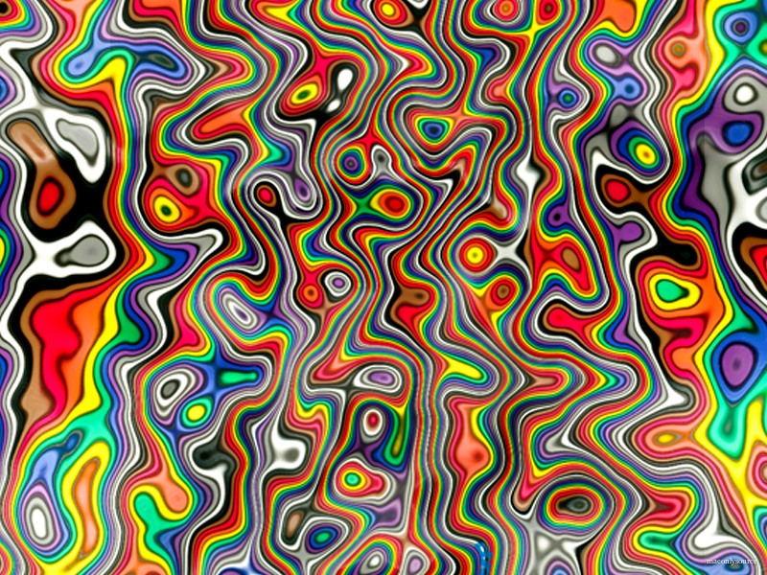
RENK KULLANIMI
Arayüz oluşturulmasını konu alan genel kılavuzların yanısıra renk kullanımına ilişkin kılavuzlar da oluşturulmuştur. Bu kılavuzlarda sözü geçen kurallar, insan gözünün ve beyninin renkleri nasıl algıladığının incelenmesi ile belirlenmiştir.

Slide 3
RENKLİ veya SİYAH-BEYAZ
Arayüzlerde neden renk kullanılmaktadır?
Öncelikle renkli bir nesnenin siyah-beyaz nesnelere oranla daha ilgi çekici olduğu bilinmelidir.
Gerçek hayatta renklerin varolması nedeniyle siyah-beyaza oranla kullanıcının zihinsel modeline renkler daha iyi uyum gösterir.
Renkli görsel yapı ayrıca doğal olması nedeniyle daha az rahatsız edicidir.

Slide 4
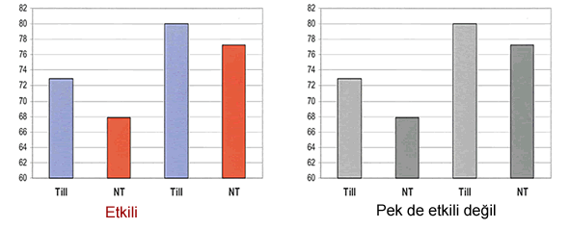
RENKLİ ve SİYAH-BEYAZ

Slide 5
RENKLER: FORMAT YARDIMCISI
Renkler mevcut ekran formatına format yardımcısı olarak kullanılabilir.
Renkler:
Belirli veri alanlarının gruplanması
Farklılıkların belirginleştirilmesi
Ekranın belirli bir bölgesine dikkat çekilmesi amacıyla kullanılabilir

Slide 6
RENKLER: GÖRSEL İPUCU
Renkler ekranda görsel ipucu olarak kullanılabilir:
Ekran bileşenlerinin tanımlanmasında ve belirginleştirilmesinde
Herhangi bir mantıksal yapının gösteriminde
Bilginin o andaki durumunun gösteriminde

Slide 7
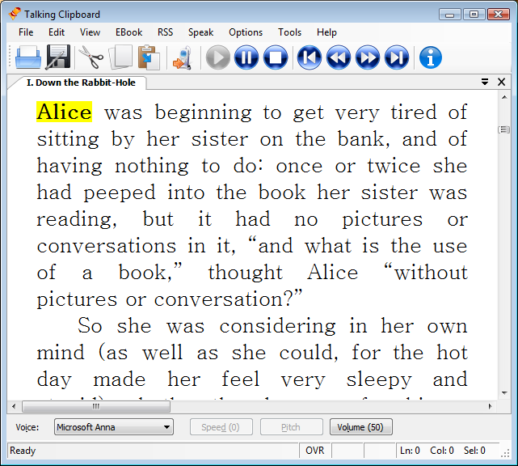
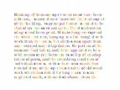
RENKLER: TARAMA YARDIMCISI
Renkler bir pencerede tarama yardımcısı olarak kullanılabilir:
Karmaşık bir metin ya da tablo içinde kullanıcının gözle bulması gereken öge renklendirilir.
Bu amaçla tek bir (farklı) rengin kullanımı en avantajlı olanıdır.
Ancak daha farklı renkler aynı anda bir arada bulunduğunda tarama hızı düşer.

Slide 8
RENK KULLANIMI KURALLARI
Arayüz tasarımında diğer alanlarda olduğu gibi renk kullanımı ve arayüzün renklendirilmesi ile ilgili genel kurallar zaman içinde oluşmuştur. Bu kuralların başlıcaları:
Renk etkisi
Yanlış renk kullanımı
Renk algılanması
Renk uyuşması
Çerçeveleme
Renklerde yanlış anlama başlıkları altında incelenebilir.

Slide 9
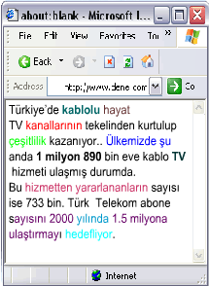
RENK ETKİSİ
Basit ekranlar için renk kullanımının bir etkisi yoktur. Kullanıcılar renkleri sevebilirler ancak performans ve verimlilikteki kazanç yok denecek kadar az olabilir. Renkler, ekranlar karmaşıklaştıkça daha büyük önem kazanır.

Slide 10
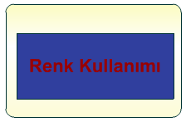
YANLIŞ RENK KULLANIMI
Yanlış renk kullanımı kullanıcı performansını olumsuz yönde etkiler. Bir pencerede kullanılan toplam farklı renk sayısı dört ya da beşi geçmemelidir. Günümüzde pek çok arayüzde bu rakamın aşıldığını ve renk bilgisinin "önemli bilgiler" içeren bir bileşen olmaktan çıkıp "görsel gürültü"'ye dönüştüğünü görmekteyiz.

Slide 11
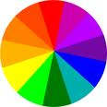
RENK ALGILANMASI
Renklerin algılanması, birlikte kullanılmakta olan renklerin kombinasyonu ile doğrudan ilgilidir. Renk tekerleğinde birbirine göre aksi tarafta bulunan iki renk yan yana durduğunda daha iyi bir kontrast sağlar. Bu renklere birbirinin tamamlayıcı renkleri denir. Arka plan tamamlayıcı renk olduğu zaman kullanılan ön plan rengi daha iyi algılanır.

Slide 12
RENK UYUŞMASI
Ön plan ve arka plan tipinde renk uygulamasında en az %90 kontrast farkı bulunmalıdır. Farklı renklerin gözün farklı algılama hücrelerinde etki yapması nedeniyle göz yorulması daha çok olur.
Saf mavi ve saf kırmızı retina tarafından iyi algılanamadığı için bu renkler özellikle yazıda kullanıldıklarında bulanık görünürler.

Slide 13
RENK UYUŞMASI
Bir başka özellik ise, parlak renklerin göz başka yere çevrildiği ya da ekranda yeni bir görüntü geldiği zaman hala kalıcı bir etki bırakacak kadar gözü etkilemesi, kalıcı görüntü bırakmasıdır.

Slide 14
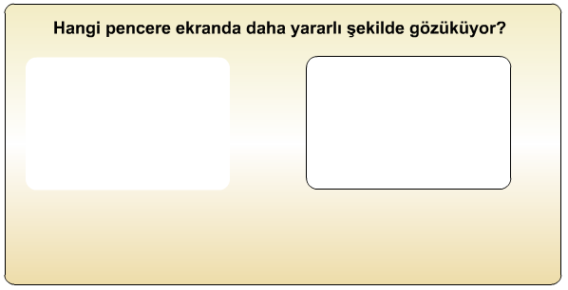
ÇERÇEVELEME
Renkli nesnelerin kenarlarının siyah kontörle çevrilmesi yararlıdır.

Slide 15
RENKLERDE YANLIŞ ANLAMA
Eğer renkler bir anlamı kodlama amacı taşıyorsa (örneğin tehlike için kırmızı, devam için yeşil vb.) bu renk kodlamasına tamamen bel bağlamamak gerekmektedir. Çünkü bazı kullanıcılar renk körü olabilir. Genel nüfusun yaklaşık olarak yüzde 10 kadarı bir biçimde renkleri doğru algılayamamaktadır. Renk körü olarak adlandırılan bu kişiler çok nadir olarak tam siyah-beyaz görürler.

Slide 16
RENKLERDE YANLIŞ ANLAMA
Genelde renk körlerinin çoğunluğu renkleri karıştıracak biçimde algılama sorunları yaşarlar, bu nedenle renk körlüğünün belirlenmesi özel dikkat edilmediği durumda gerçekleşmeyebilir. Bu nedenle arayüzde sadece renklere dayanılarak belirli anlam ve görevlerin hazırlanması doğru değildir. Renkler tamamlayıcı, etkinlik ve verimlilik arttırıcı olarak kullanılmalıdır.

Slide 17
TERİMLER
Uygulamalar arası uyumluluk | Kullanıcının zaten bildiği uygulamalar ile arayüzün aynı özellikleri içermesi
Temel pencere bileşenleri | Birincil ve ikincil pencerelerde bulunan standart bileşenler
Kontrol elde olması | Etkileşimi kullanıcının mı yoksa bilgisayarın mı yönlendirdiğini belirtir. Elde ise kullanıcıdadır.

Slide 18
TERİMLER
Gerçek yaşam metaforları | Kullanıcının genellikle bilgisayar dünyası dışındaki önceki bilgilerine dayanılarak yapılan benzetme ile oluşturulmuş ikon vb. bileşenler
Uygulama içi uyumluluk | Aynı uygulama içindeki bileşenlerin görünüş ve davranışlarının aynı biçimde tasarlanmış olması

Slide 19
Kaynaklar
Baturay M. H. (2014). İnsan Bilgisayar Etkileşim Ders Notları
A. Dix, J. Finlay, G. Abowd and R. Beale (1993). Human-Computer Interaction. Prentice Hall.
Andrews, K. (2009). Human-Computer Interaction. Lecture Notes.
Miller, G. A. (1956). The magical number seven, plus or minus two: some limits on our capacity to process indormation. Psychological Review, 63(2):81-97.
Muter, P., Latremouille, S. A., Treurniet, W. C. & Beam, P. (1982). Extended reading of continuous text on television screens. Human Factors, Vol. 24, No. 5, pp. 501--508.
Schriver, K. A. (1997). Dynamics in Document Design. Wiley. ISBN 0471306363
Tinker, M. A. (1965). Bases for Effective Reading. University of Minnesota Press, Milwaukee.

